Slide 1
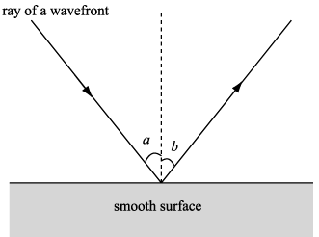
Spejling.
Et spejl er en overflade der kaster bølgen tilbage.
Ujævnheder mindre end bølgelængden.
Indfaldsvinkel = udfaldsvinkel.

Slide 2
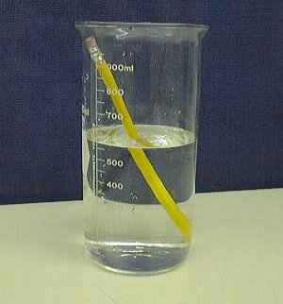
Brydning.
Opstår når bølger ændrer hastighed ved overgang mellem to stoffer.
Bølgelængden ændres
Frekvensen er konstant

Slide 3
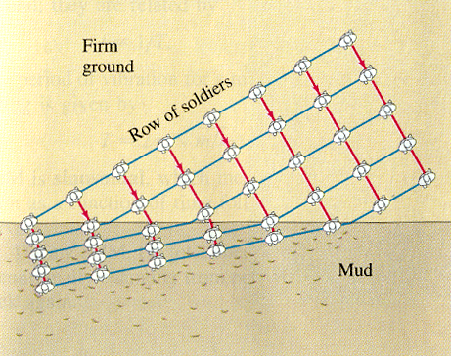
Brydning
Mindre hastighed
Medfører mindre bølgelængde
Medfører mindre brydningsvinkel

Slide 4
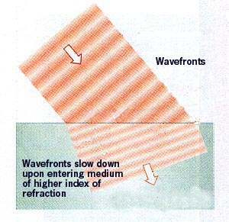
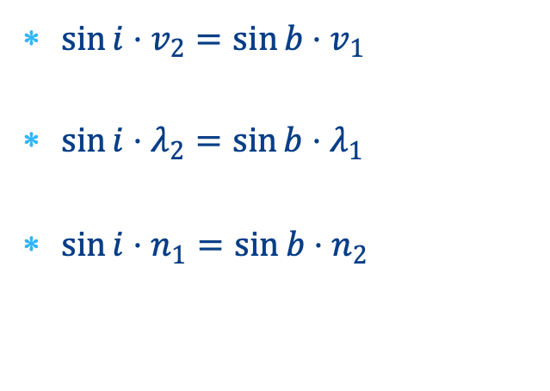
Brydning
Brydningsloven
$\sin{i⋅v_{2}=\sin{b⋅v_{1}}}$
$\sin{i⋅λ_{2}=\sin{b⋅λ_{1}}}$
$\sin{i⋅n_{1}=\sin{b⋅n_{2}}}$

Slide 5
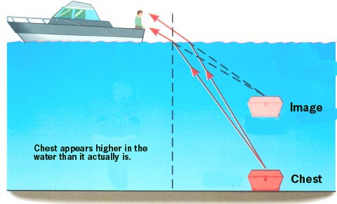
Genstande under vand.
Ser ud til at være tættere på end de i virkeligheden er.

Slide 6
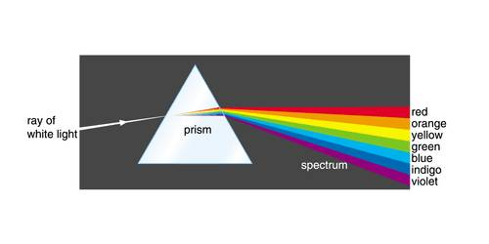
Brydningens afhængighed af farve.
Lyshastigheden i glas bølgelængde-afhængig.
Dvs. forskellige farver brydes forskelligt.

Slide 7
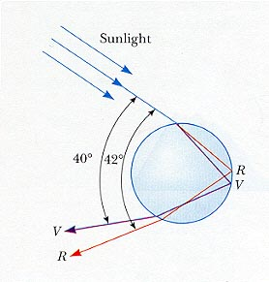
Regndråbe.

Slide 8
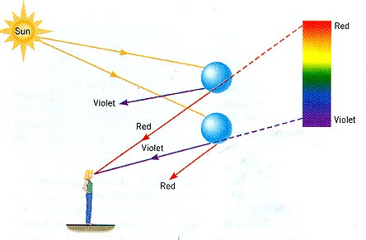
Regnbuen.
De forskellige farver brydes og reflekteres i vanddråber.
Forskellige farver ses fra vanddråber i forskellige vinkler.

Slide 9
Absolut brydningsforhold vand.
Bølgelængde | Brydningsforhold absolut
405 nm | 1,343
434 nm | 1,340
435 nm | 1,340
480 nm | 1,337
486 nm | 1,337
546 nm | 1,334
588 nm | 1,333
644 nm | 1,331
656 nm | 1,331
768 nm | 1,329

Slide 10
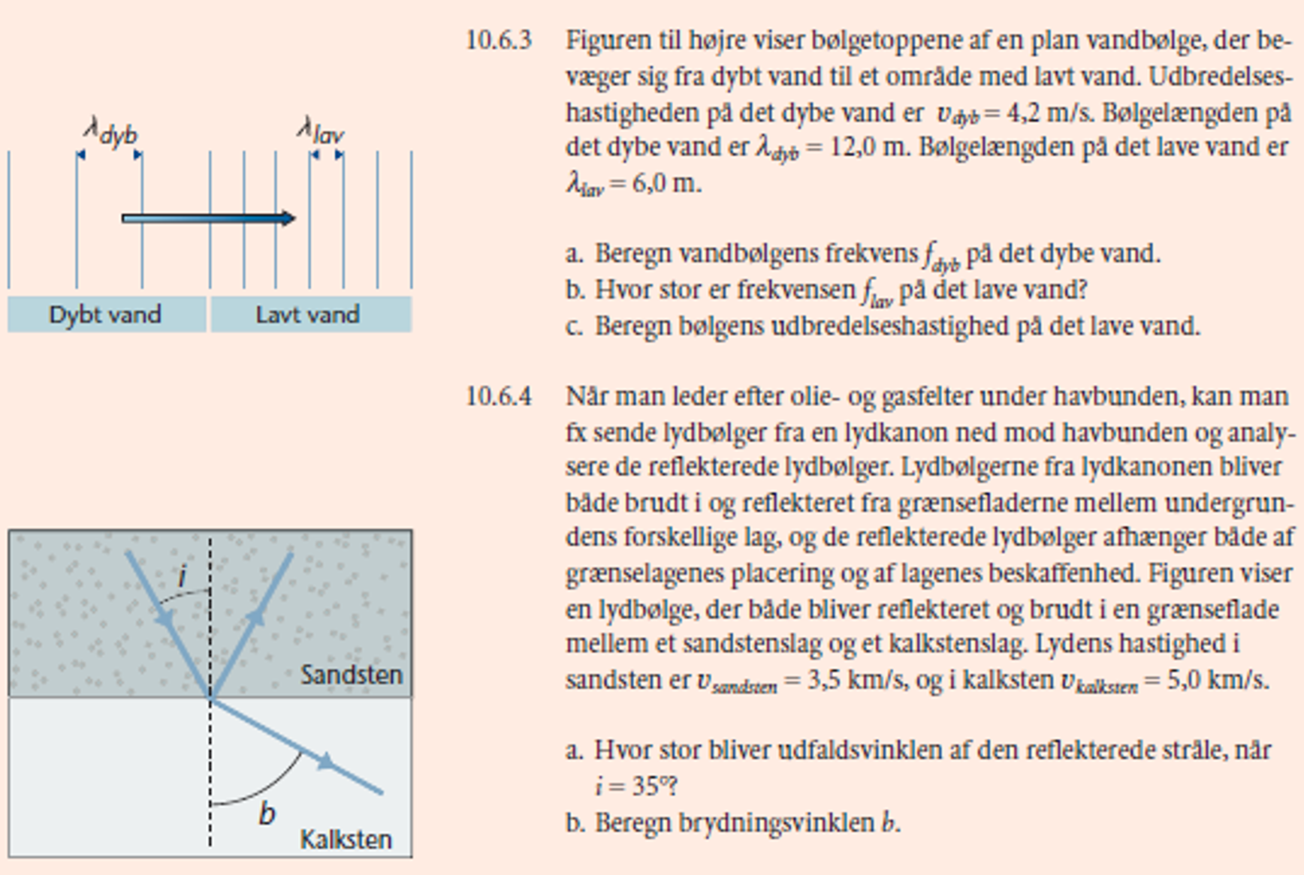
Opgaver om brydning

